Slide 1
液冷假负载洁净验证服务
商业计划书
Cleanliness Verification for Liquid-Cooled Load Banks
液冷假负载上架前的离线冲洗、洁净检测与第三方认证
2026年11月

Slide 2
假负载接入前的洁净验证是液冷交付链上缺位的一环，
我们的装置、工艺和团队已经到位，首年按162.5万元收入测算
液冷市场三年内翻倍，假负载接入量随装机同比例增长。
按140 kW机柜级假负载计，每MW液冷容量满载测试需接入约7台。
假负载未经验证直接接入，损伤不可逆。
焊渣与金属微粒随冷却液进入CDU、换热器和冷板微通道，
单块焊渣即可损毁价值约5万美元的泵叶轮。
验收环节缺位，没有人在接入前做独立验证。
厂商以“已清洗”声明交付，总包按“到场后随系统冲洗”安排，
GB/T 48023-2026也不覆盖假负载。
装置已建成，工艺已验证，团队已驻场。
20英尺集装箱式冲洗烘干充氮装置已建成，
GB200、GB300整机柜假负载测试已完成，调试测试团队常驻马来西亚新山与泰国。
轻资产、按台计费。
完整验证按台计费，也可按MW整包计费；单台毛利率保守按60%–70%测算。
关键数字
指标 | 数值
2025年中国液冷数据中心市场 | 159.8亿元
2028年预测 | 470.4亿元
每MW需接入机柜级假负载 | 约7台
完整验证定价 | 1.5–3万元/台
单台边际成本 | 2,000–3,000元
启动资金 | 100–140万元
首年收入测算 | 162.5万元
第二年目标收入 | 400–500万元
落地柔佛 | 18个月内
资料来源：本计划书第3至13页

Slide 3
液冷市场三年内翻倍，每MW液冷容量满载测试需接入约7台机柜级假负载
市场规模、渗透率与单机柜功率
中国液冷数据中心市场规模
渗透率翻倍
2025年液冷在全球数据中心的渗透率20%以上，2024年为10%。
来源未给出2027年数据，图中留空。
亿元
单机柜功率跃升
通用机柜平均低于8 kW；GB300 NVL72为135–140 kW；
2027年Rubin Ultra达600 kW。
全球与柔佛
2026年全球智算中心液冷市场规模预测1,147亿元，同比增长273%；
柔佛当前在运约825 MW，未来3–5年新增3.9 GW。
2025年同比增长45.2%；2028年约为2026年预测值的两倍。
按140 kW机柜级假负载计，每MW液冷容量满载测试需接入约7台（30 kW单机柜约33台），假负载接入量随液冷装机规模同比例增加。
资料来源：赛迪顾问（经济日报2026-09-21转载；每日经济新闻2026-06-16转引）；中金公司；TrendForce（国金证券2025-06转引）；2CRSi；Uptime Institute, Global Data Center Survey 2024；BMI (The Edge Malaysia, 2026-10-23)

Slide 4
假负载未经验证直接接入，焊渣和颗粒会卡堵冷板、损伤泵与密封，
单块焊渣即可损毁约5万美元的泵叶轮
污染路径与损伤后果
假负载到货后直接接入客户二次侧回路，或以厂商“已清洗”声明替代检验；上架前既无洁净验证，也无离线冲洗，
验收清单亦未设假负载洁净度项目。
污染路径
不可逆损伤
假负载内部不锈钢流道积存焊渣、金属微粒、
氧化锈蚀与有机残留
部件 | 后果
冷板 | 通道宽度常小于100 µm，超过通道宽度约一半的颗粒即可卡堵翅片， 导致局部过热与GPU降频
流道 | 颗粒冲蚀并腐蚀流道涂层，可引发冷却液泄漏
泵与密封 | 焊渣与施工碎屑损伤泵叶轮、机械密封与轴承
冷却液 | 受污染冷却液在换热面结垢，换热效率下降并加速腐蚀
接入后随冷却液循环，经快接头进入CDU与板式换热器
最终进入冷板微通道；
2025年冷板式占中国液冷数据中心市场93.5%
处置须停机拆检、更换受损部件并对整个二次侧回路重新冲洗，满载测试与交付节点随之顺延；
据清洗服务商CXP Solutions，单块焊渣即可损毁价值约5万美元的泵叶轮。
资料来源：ASHRAE Journal, Liquid Cold Plates Part 3, 2025-12；YuanLi Laboratory, 2026-04-08；CXP Solutions, 2026-09；赛迪顾问（每日经济新闻2026-06-16转引）

Slide 5
责任、标准、代价、信任四处断点，决定了验证必须由独立第三方在接入前完成
验收环节缺位的四个表现
断点 | 现状 | 后果
责任不清 | 假负载厂商以“已清洗”声明交付， 总包方按“到场后随系统冲洗”安排，运营商无从追溯 | 污染发生后责任难以界定，处置费用归属不明
标准缺失 | GB/T 48023-2026将于2027年2月1日实施，规范对象为冷板组件、 快接头与CDU，未覆盖假负载等临时测试设备 | 验收清单未设假负载洁净度项目
代价高昂 | 接入后处置须停机、更换负载，并对整个二次侧回路分段冲洗 | 工期以周、月计，满载测试与交付节点相应顺延
信任不足 | 设备厂商自检自证，缺少独立检测报告 | ASHRAE、OCP已给出接入前洁净度量化验收值， 国内假负载环节尚无对应的独立报告
解决路径
假负载上架前在独立回路完成离线处理，单台约需两人一个工作日，不占用客户回路与满载测试窗口；
第三方报告记录假负载进场时的洁净状态，作为验收与责任界定依据。
资料来源：同花顺财经2026-08-10；IDCE 2026-08-18；ASHRAE Journal 2025-12；Open Compute Project，TCS Row Manifolds预调试指南，2025

Slide 6
厂商、总包和检测机构都不做接入前的离线验证，
我们补的是这一环，预计后进入者需12–18个月追赶
现有参与方与壁垒
 | 假负载厂商 | EPC总包方 | 第三方检测机构
代表/业务 | 鸿康、福德等 | 系统安装与冲洗 | SGS、CTI等
现在做什么 | 出厂前进行基础清洗并提供出厂报告 | 负责系统整体冲洗， 假负载到场后直接接入主管网 | 提供水质取样检测
局限 | 报告属自检性质，未涵盖运输及存储环节 | 未配置假负载专用离线冲洗设备与作业规程 | 不具备离线冲洗设备与工艺， 不提供现场冲洗服务
我方定位 | 独立第三方，不与厂商竞争， 可作为厂商的增值认证合作方 | 假负载接入前完成验证， 作为总包流程的前置环节 | 装置、工艺、现场实施与检测认证一体化； 检测报告由江苏四为实验室出具
核心壁垒
假负载流道冲洗SOP与工艺参数库
适配不同冷却液配方的验收阈值体系
标杆项目形成的客户信任与案例积累
检测仪器可外购，壁垒在于工艺与数据积累；三项均依赖项目经验，预计后进入者需12–18个月方可追赶。
资料来源：公司分析

Slide 7
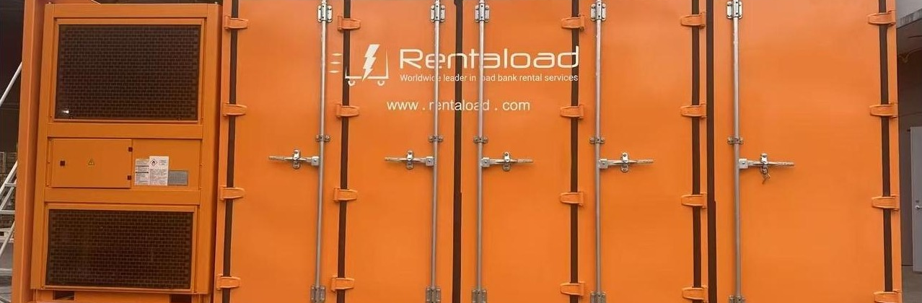
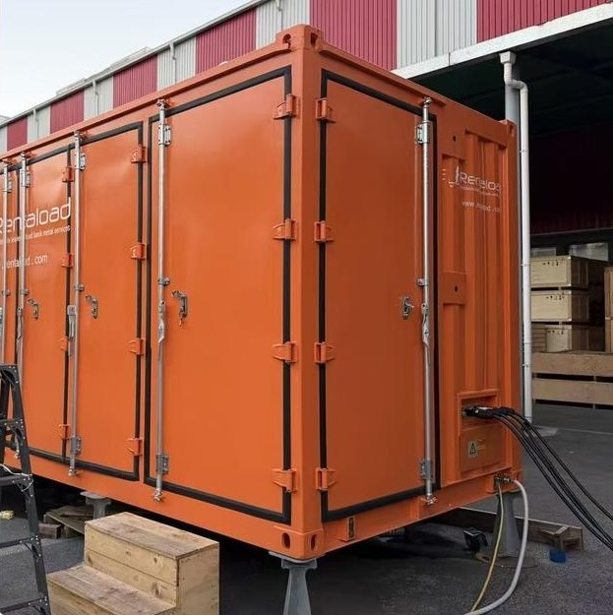
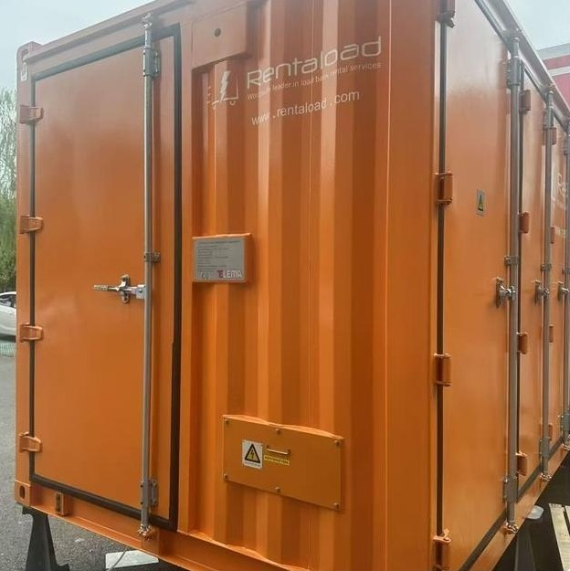
装置已建成，工艺已验证，团队已驻场新山
已交付经验与核心能力
状态 | 能力 | 说明
已交付 | 液冷服务器冲洗烘干充氮装置 | 已批量交付国内头部互联网企业，冲洗、烘干、 充氮工艺经交付验证
已建成 | 液冷假负载专用冲洗烘干充氮装置 | 20英尺集装箱式；冲洗、三级过滤、 烘干与充氮集成于一体
已完成 | 液冷假负载满载测试 | GB200、GB300整机柜及 30 kW单机柜液冷假负载测试项目
已实施 | 二次侧回路冲洗与水质检测 | 在液冷测试项目中完成二次侧回路分段冲洗 与第三方水质检测
已持证 | CNAS认可与CMA资质 | 江苏四为实验室；测试仪器按编号与校准制度管理
已驻场 | 海外调试测试团队 | 常驻马来西亚新山与泰国，可全程驻场至项目投运
装置实拍：侧立面、整体透视与端部接口
资料来源：公司资料与现场照片

Slide 8
四级递进验证，逐级判定放行，达标后烘干充氮封存并出具第三方报告
验证流程与准入标准
 | 一 文件审查 | 二 目视与内窥 | 三 离线循环冲洗 | 四 取样认证
做什么 | 核查材质证明（优先316L）、 焊材记录、 酸洗钝化报告与出厂耐压测试， 确认无碳钢混用、焊接工艺合规 | 拆检关键接口， 以工业内窥镜检查 流道内焊瘤、毛刺、 碎屑与油污 | 接入冲洗烘干充氮装置， 在独立回路进行高流速循环、 升温模拟工况与旁路精密过滤，促使疏松氧化层 与残留颗粒提前脱落；全程不接触客户主管网 | 检测颗粒度（ISO 4406）、 电导率、pH、总铁、总铜、 氯离子与浊度
判定 或输出 | 判定：资料不全或材质不符， 不予进入下一级 | 判定：不合格项拍照留档， 退回厂商整改 | 输出：冲洗至终点后取样 | 输出：达标后烘干、充氮封存， 出具《液冷假负载洁净验证报告》
准入标准
指标 | 准入值 | 依据
颗粒度（ISO 4406） | ≤16/14/11 | 参照ASHRAE Journal机柜接入前要求
浊度 | <5 NTU | 参照OCP预调试指南冲洗终点要求
去离子回路电导率 | <5 µS/cm | 本服务SOP取值，严于OCP冲洗用水 ≤50 µS/cm
pH、总铁、总铜、氯离子准入值按客户冷却液配方设定，并写入服务SOP。
资料来源：ASHRAE Journal 2025-12；Open Compute Project 2025；公司服务SOP

Slide 9
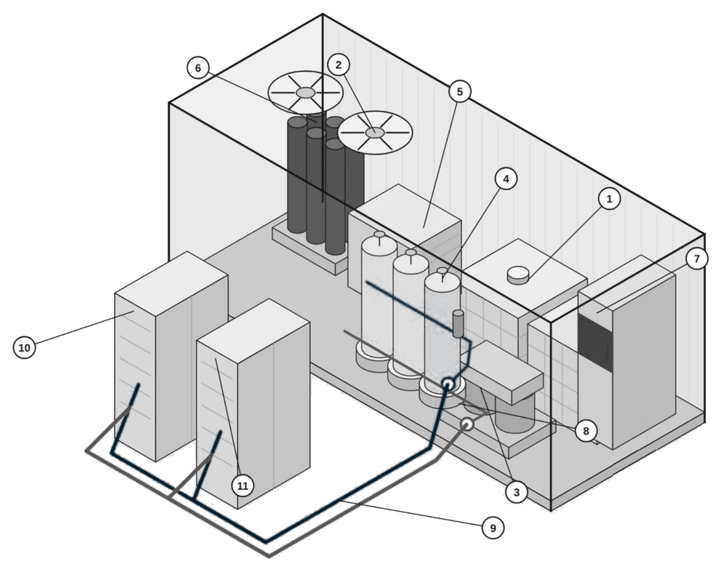
冲洗、三级过滤、烘干与充氮集成于一个20英尺集装箱，可随项目转场
冲洗烘干充氮装置系统示意
功能 | 对应部件
循环冲洗 | ① 冲洗水箱、③ 循环泵组；经 ⑧ 快接接口、⑨ 软管 供入假负载并回流
过滤 | ④ 过滤器组：粗滤、精滤与保安过滤三级
烘干 | ⑤ 加热与烘干模块；② 顶部排风与烘干风机
充氮封存 | ⑥ 氮气瓶组及减压装置
过程监测 | ⑦ 控制柜：流量、压差与电导率
处理对象 | ⑩⑪ 待处理液冷假负载；图示为两台机柜级假负载同时接入
图例 | 图中深蓝线为供水（冲洗去程），灰线为回水（冲洗回程）
装置实拍见第7页
资料来源：公司装置设计图

Slide 10
轻资产按台计费，完整验证1.5–3万元/台，毛利率保守按60%–70%测算
服务包与定价
服务包 | 服务内容 | 定价参考 | 目标客户
基础审查包 | 文件审查与内窥检查，出具预审意见 | 3,000–5,000元/台 | 假负载厂商、租赁商
完整验证包 | 离线冲洗、取样检测、烘干充氮与认证报告 | 1.5–3万元/台，或8–15万元/MW | AIDC运营商、EPC总包方
现场驻场包 | 工程师驻场验收、投运初期跟踪监测与异常复检 | 2,000–3,000元/人天，差旅实报实销 | 大型园区、海外项目
年度框架 | 季度抽检、滤芯耗材供应与技术咨询 | 20–50万元/年 | 头部IDC运营商
成本结构
设备与仪器一次性投入45–60万元（2套移动冲洗设备及检测仪器）。
单台完整验证的边际成本主要为人工（2人 × 1天）
与耗材（滤芯、取样瓶），约2,000–3,000元。
毛利与海外定价
单台完整验证毛利率保守按60%–70%测算，
公司整体目标毛利率55%以上；
海外项目（马来西亚）定价上浮50%–100%。
资料来源：公司测算

Slide 11
三类客户分阶段切入，先租赁商与厂商，再头部运营商，再柔佛新建园区
目标客户与获客路径
 | 客户 | 是谁 | 为什么先做或怎么做
1 | 假负载租赁商与厂商 | 租赁假负载在各数据中心项目间周转使用 | 每次出场前均需洁净认证；租赁商目前出场前自行冲洗约3天， 所出报告难获客户认可。该群体为独立客户，需求稳定、转化周期短。
2 | 国内头部AIDC运营商 | 字节、阿里、腾讯、华为液冷园区； 万国数据、世纪互联等第三方IDC | 掌握验收标准制定权；报告格式一经认可即纳入验收清单， 可在多个项目中复制。
3 | 马来西亚柔佛新建液冷园区 | 比特小鹿65.1 MW、 DDSP 45 MW及规划中的GW级园区 | 海外项目对第三方认证付费意愿更强、竞争者较少； 调试测试团队已常驻新山。
获客策略
前3个项目以半价或免费方式实施，取得标杆案例与可引用的客户证言；依托标杆案例参与CDCC、ODCC等行业会议、
行业协会及运营商技术标准会议，推动“假负载上架前洁净验证”纳入验收流程。
资料来源：W.Media 2026-09-16；DatacenterDynamics 2026-05；公司分析

Slide 12
启动资金100–140万元，首年收入测算162.5万元，
第二年目标400–500万元
启动投入与首年测算
启动投入
首年收入测算
项目 | 万元 | 说明
移动冲洗设备2套 | 30–40 | 高压冲洗泵组、旁路精密过滤车、临时软管与接头组
检测仪器 | 15–20 | 在线颗粒计数器、电导率与pH计、浊度仪、内窥镜
首批耗材备货 | 5–8 | 各级滤芯、取样瓶、清洗剂、备用密封圈
人员（首年） | 40–55 | 2名现场工程师、1名商务及项目管理人员，由创始人牵头
差旅与运营 | 10–15 | 项目交通住宿、办公与市场推广
启动资金合计 | 100–140 | 轻资产启动，不租赁固定厂房
项目 | 测算 | 万元
完整验证 | 40台 × 2万元 | 80.0
现场驻场 | 30人天 × 2,500元 | 7.5
年度框架 | 2家 × 30万元 | 60.0
海外项目 | 柔佛首个项目 | 15.0
合计 |  | 162.5
首年力争实现盈亏平衡或微利。
第二年目标收入400–500万元，毛利率55%以上，
增量来自项目量增长与海外业务落地。
注：启动投入各项下限之和为100万元，上限之和为138万元。
资料来源：公司测算

Slide 13
18个月内落地柔佛，36个月内参与标准制定，
年收入从162.5万元走到千万元级
发展路线图，按半年
阶段与里程碑
第一年
第二年
第三年
0–6个月
6–12个月
12–18个月
18–24个月
24–30个月
30–36个月
SOP定型与首批标杆 0–6个月
里程碑
3个标杆项目交付；SOP与报告模板定型；
完成公司注册
第6个月
国内商业化 6–12个月
里程碑
年度框架客户2–3家；进入1家头部运营商验收清单；
月均5–8台
第12个月
落地马来西亚柔佛 12–18个月
里程碑
柔佛服务点或合作方到位；承接1个GW级园区项目；
海外团队2–3人
第18个月
参与标准制定与区域覆盖 18–36个月
里程碑
参与ODCC、CDCC液冷洁净度标准制定；
覆盖东南亚主要园区
第36个月
年营收目标
第一年162.5万元
第二年400–500万元
第三年 千万元级
注：横条为阶段区间，菱形为里程碑时点。
资料来源：公司规划

Slide 14
最大的风险是运营商不把验证当必要环节，
应对是先从担责压力更大的厂商与租赁商切入
主要风险及应对
风险 | 描述 | 应对
标准认可度不足 首要风险 | 运营商未将假负载洁净验证视为必要环节，付费意愿不足 | 优先从担责压力更大的假负载厂商与租赁商切入； 以实测数据推动运营商采纳，并参与标准制定
大型检测机构进入 | SGS、CTI等机构待市场成熟后进入 | 12个月内锁定标杆客户与长期框架协议；以现场冲洗与驻场能力形成差异化
海外落地难度 | 马来西亚本地化、资质与人员派驻成本较高 | 调试测试团队已常驻新山，设备随项目转场； 初期与当地EPC或咨询公司合作分成，不设独立公司
技术迭代 | 假负载厂商改进工艺，出厂洁净度提升 | 将服务扩展至CDU、管路、快接头等液冷设备的上架前验证
资料来源：公司分析

Slide 15
资料来源
经济日报（新华网转载），《算力火爆带热液冷赛道》，2026-09-21：赛迪顾问中国液冷数据中心市场数据；中金公司全球智算中心液冷市场预测
每日经济新闻，转引赛迪顾问《2025—2026年中国液冷数据中心市场报告》，2026-06-16
国金证券，液冷行业深度研究（转引TrendForce），2025-06
2CRSi, NVIDIA Rubin vs Blackwell: Vera Rubin NVL72, HGX NVL8, Power & Cooling Guide
Uptime Institute, Global Data Center Survey 2024
The Edge Malaysia, Johor data centres could consume over 90% of peninsula's additional power generation by 2031 (BMI), 2026-10-23
ASHRAE Journal, D. Quirk, J. Seter, D. Demetriou, Liquid Cold Plates, Part 3, 2025-12
YuanLi Laboratory, MCCP Microchannel Cold Plates and the Challenges of Technical Cleanliness, 2026-04-08
CXP Solutions, Data Center Cleaning, Flushing and Passivation Solutions, 2026-09
同花顺财经，GB/T 48023-2026发布，2026-08-10；IDCE，我国首部数据中心液冷国家标准2027年2月1日正式实施，2026-08-18
Open Compute Project, Guidelines for Pre-Commission Preparation of TCS Row Manifolds, 2025
W.Media, Bitdeer AI signs 10-year agreement for 65.1 MW data center in Malaysia, 2026-09-16
DatacenterDynamics, DDSP secures $283m financing for data center in Johor, Malaysia, 2026-05

